Slide 1
桃園市109年度「友善校園」學生事務與輔導工作
性別平等教育議題研習
學
性別， 了沒？！
素養導向評量設計與實施
教育部性別平等教育輔導群委員
新北市積穗國中 龍芝寧

Slide 2


什麼是評量？
為什麼要評量？
評量是指「用來顯示一個人學習後知道什麼以及能做什麼而設計的一種活動」(對學習的評量assessment of learning)
好的評量不但能評定學習的成效，預測學生表現也能促進學生進行高層次、有意義的學習
(促進學習的評量assessment for learning)
甚至透過評量來進行學習
(評量即學習assessment as learning)

Slide 3
課程、教學與評量
對課程而言，「評量賦予課程的成果與生命；只有藉著明確說明學生應該做的事，以及他們能夠做的多麼好，這些學生學習的敘述才有意義。」 （Danielson＆Abrutyn,2000）
在教學上，「一個理念再優良的教學計畫，如果少了有效的評量，就像騎匹千里馬，一路狂馳，但卻不知道方向會是在哪裡。」 （王文中，2000）

Slide 4

(一) 素養導向評量理念說明
(二)素養導向評量示例分享
(三)素養導向評量實作討論
4

Slide 5
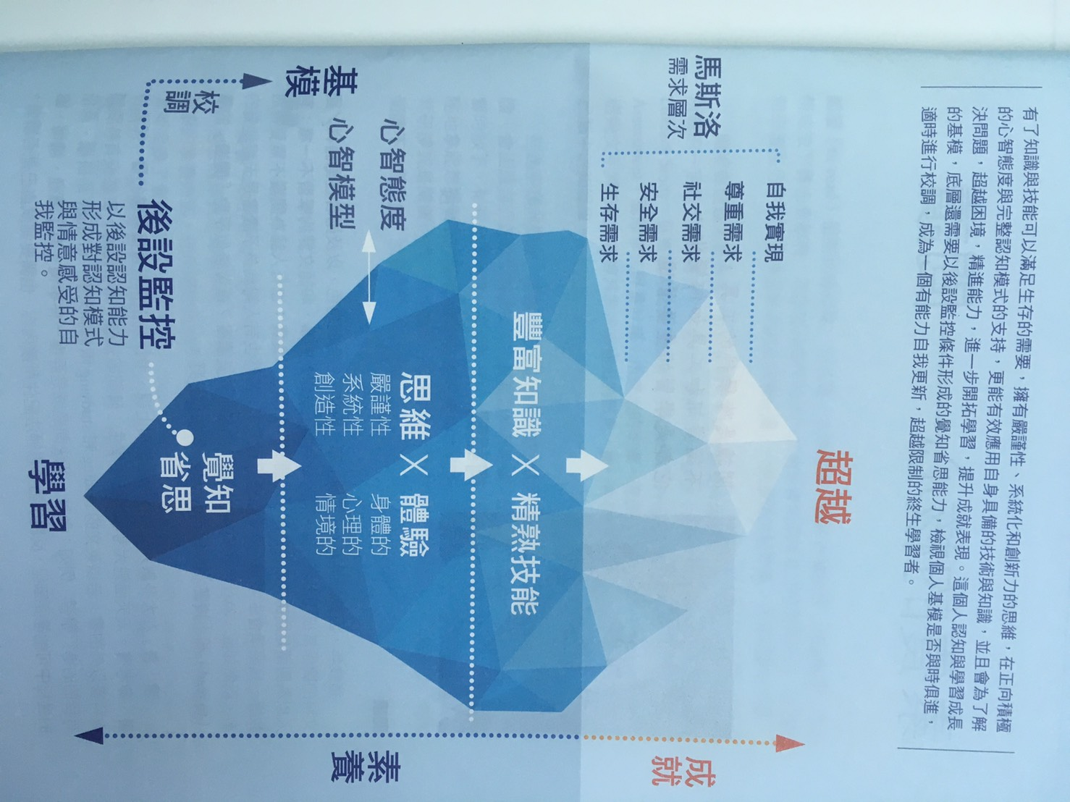
資料來源：品學堂閱讀理解雜誌14期
評什麼素養?
各科目的學習知識與技能內容
由個體習得的各種經驗、意識、概念等構成一個與外在現實世界相對應的抽象認知
覺察省思自身因基模所產生的行為或思想，進而修正或重新建構，形成深度的自我學習

Slide 6
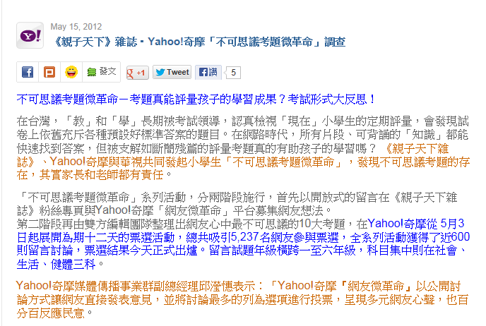
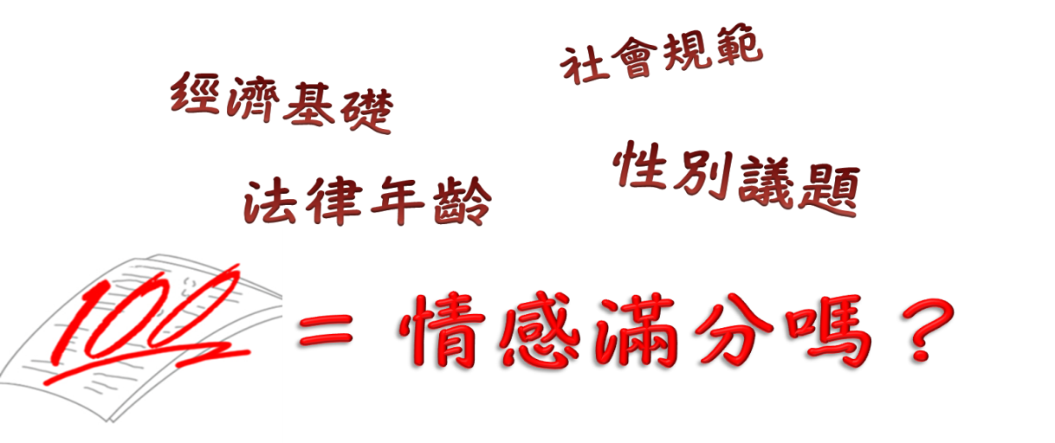
小六健康教育性教育 是非題
有感情基礎之後，就可以發展愛與性的親密關係。
（答案是○）

Slide 7
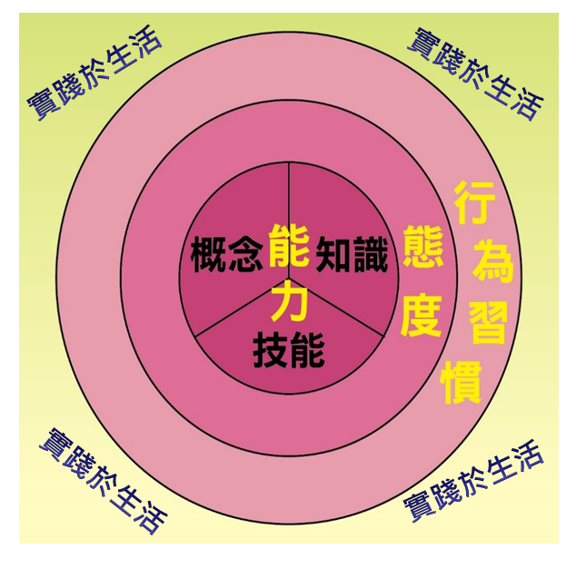
12年國教課程主軸：核心素養培養
→有賴課程、教學與評量的有效連結
  能力：包含知識、概念、技能，交互影響。
素養：包含能力、態度、行為，並期待學生能將這些素養實踐於生活中的自我行動、人際互動與社會參與各層面。
圖：陳柏熹(臺師大心測中心)

Slide 8
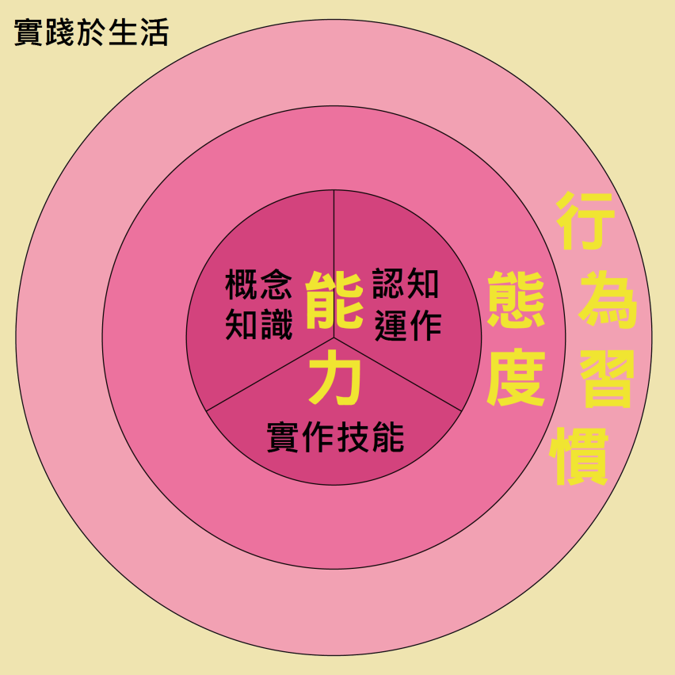
Typical Performance
典型表現測驗
Maximum Performance
最大表現測驗
  素養導向評量
  →能力的培養
  →態度的建立
  →行為的落實

Slide 9
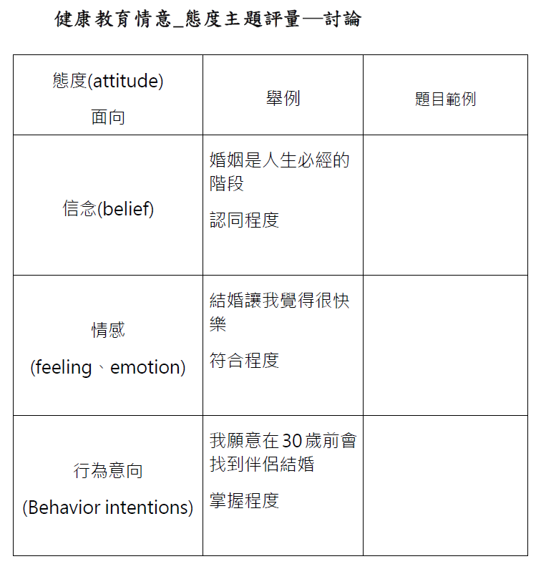
如何看出學生的心理歷程
態度評量向度討論：非開放→開放

Slide 10
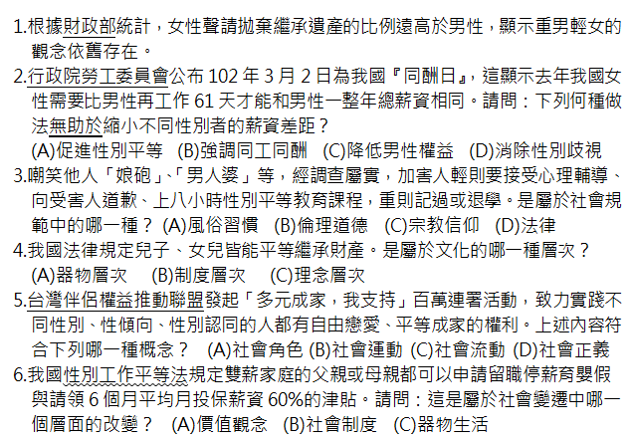
最大表現測驗Maximum Performance
評量應兼顧高層次認知
評量關注→教學重點 學生答對更多、操作精確

Slide 11
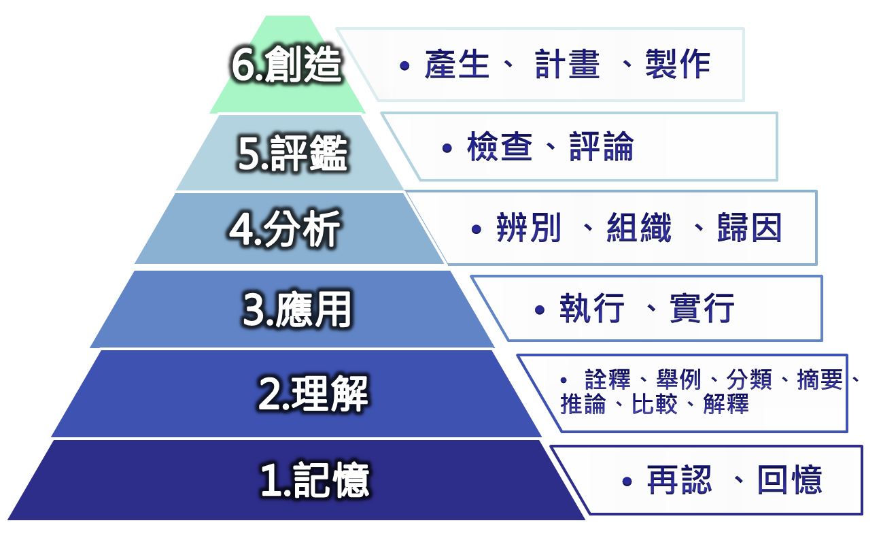
強調認知歷程的漸增複雜性階層概念，
目的促進學生保留和遷移所得的知識。
布魯姆教育分類法修訂版 (2001)

Slide 12
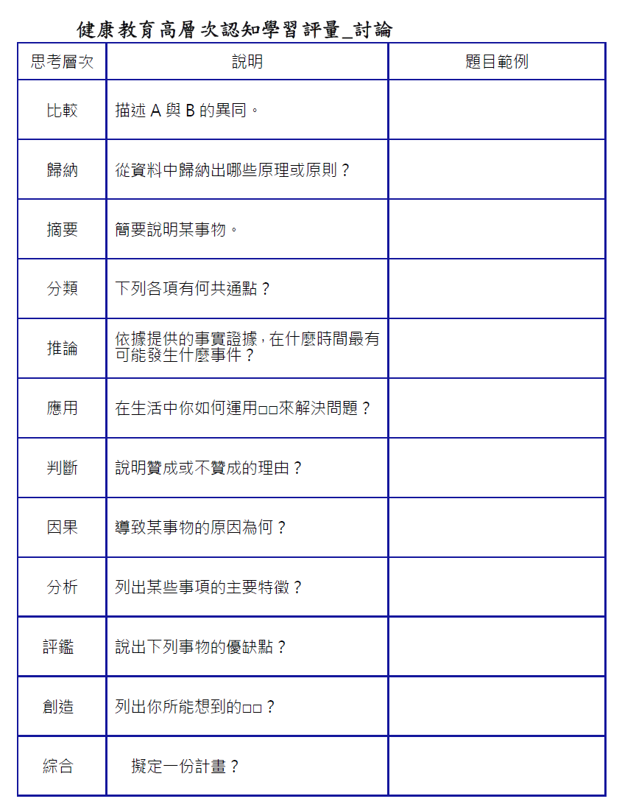

Slide 13
典型表現測驗 Typical Performance
小真一直很喜歡隔壁班阿明，這天小真當面公開對阿明表達好感，想要有進一步交往，其他同學知道後後，他們說…
哪一項是比較符合你的看法呢？
評量關注→教學重點
一個人在面對各種複雜多變的情境及實際問題時，
能夠靈活運用所學，抱持主動態度及多元開放的精神，
整合各種相關資訊，發揮思辨、統整、溝通能力與創意，
以理解現象或解決問題。

Slide 14
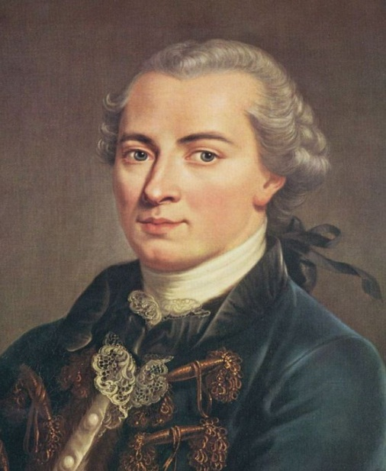
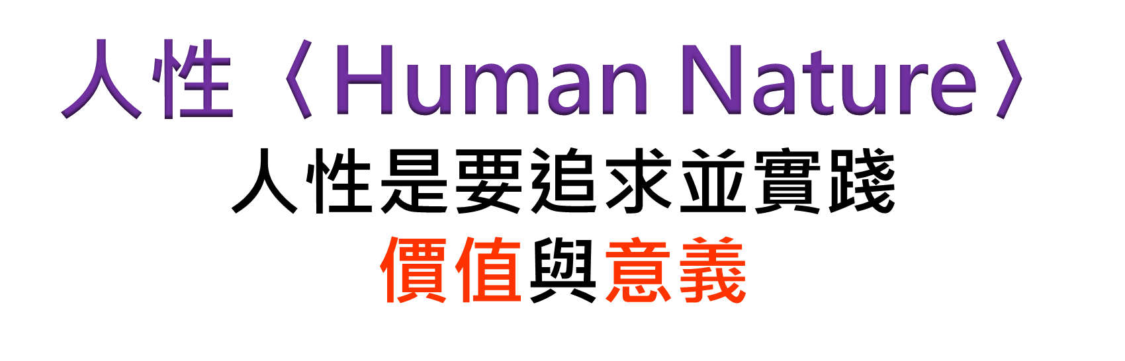

教育的本質在
使人成為「人｣。
德國哲學家康德
〈I.Kant〉

Slide 15

情意/態度/價值 三層次反思引導
Now What
價值實踐(value practice)
So What
價值決定 (value decision)
What
價值感知(value awareness)

Slide 16

教學 活動
學習 目標
價值 教學 | What價值感知 (value awareness) | (發生事件→人事物?)
 | So What價值決定 (value decision) | (感受與詮釋)
 | Now What 價值實踐 (value practice) | (行動與未來行為意向)
覺察情感表達時的感受，認同尊重和諧的性別關係

Slide 17

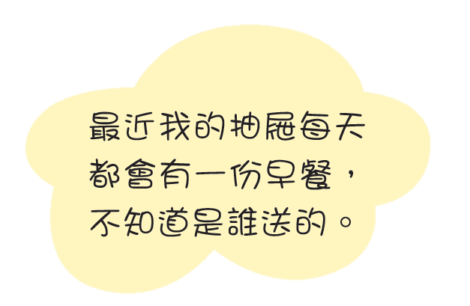
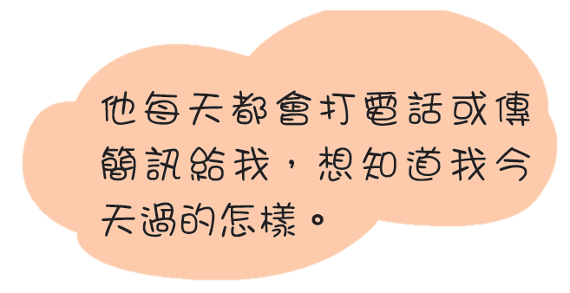
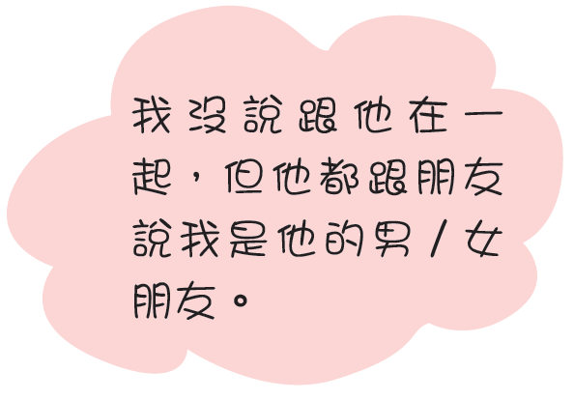
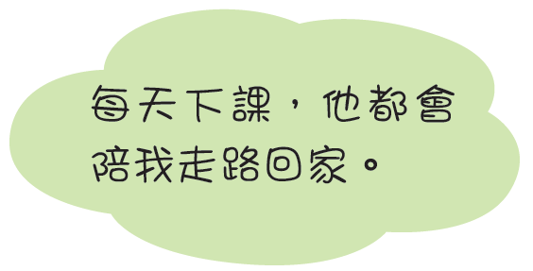
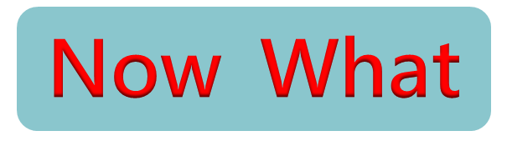
所以別人這樣對我是愛的表現嗎？為什麼？
(A)
(B)
(C)
(D)
如果沒有問我願不願意，就這樣做
是不瞭解、不尊重、不是關懷→不是愛的表現

Slide 18
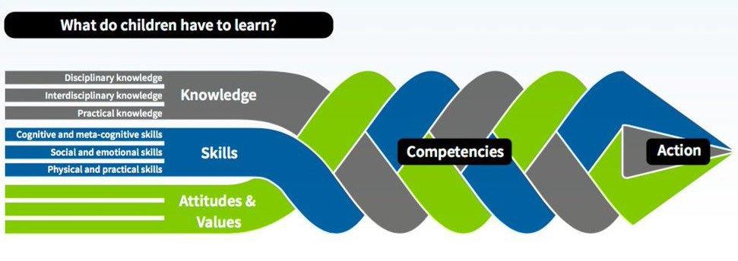

素養(認知+情意+技能)整合→因應生活
資料來源： https://www.oecd.org/pisa/aboutpisa/Global-competency-for-an-inclusive-world.pdf

Slide 19
學校教育的通病：
套裝知識、浮離於真實世界
學校要做的事：
讓孩子和世界真實連結
打開經驗世界∞發展抽象能力
黃武雄，《學校在窗外》

Slide 20
素養導向教學與評量的轉化
教學
情境脈絡化的學習
學習歷程、
方法及策略
實踐力行的表現
整合知識、
技能(能力)與態度
不僅評量學生的知識與技能(能力)，而且評量學生的態度。
強調學生能整合所學並解決問題與因應需求的評量。
重學習結果也重學習歷程，總結性與形成性的評量兼重。
強調力行實踐、生活應用與解決生活問題的評量。
評量
20
Notes:
20

Slide 21
素養導向評量新思維(一)
素養導向的評量重視現實情境下的應用表現，著重於評量學生在多樣複雜的情境中如何把所學的知識、能力、態度發揮出來，以評估學生的學習情形，並預測學習發展的潛力。

Slide 22
素養導向評量新思維(二)
素養評量注重歷程、多元及真實，是以專題、體驗、探究、實作、表現、活用為核心。學生透過整合所學，不只能把所學遷移到其他例子進行應用，或是實際活用在生活裡，更可對其所知、所行進行覺察思考，而有再持續精進可能。
22

Slide 23
表現本位評量（performance-based assessment）
--從真實情境或學習任務賦予，評量學生分析、團隊工作、訪談、角色扮演、實驗、解決問題、展示等能力

Slide 24
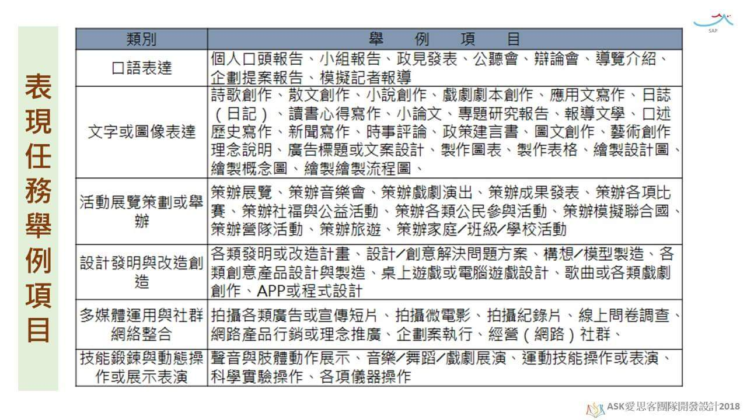

Slide 25


網路「性」不「性」
情境引導式 素養導向評量
小華接到好友傳來訊息：「超ㄅ一ㄤˋ網站，保證刺激，
不看超後悔喔！」
如果你是小華
你會不會想進入網站？為什麼？
你覺得可能會看到什麼樣的內容？
當你看進入網站後，看到不好的訊息，你會怎麼做？

Slide 26
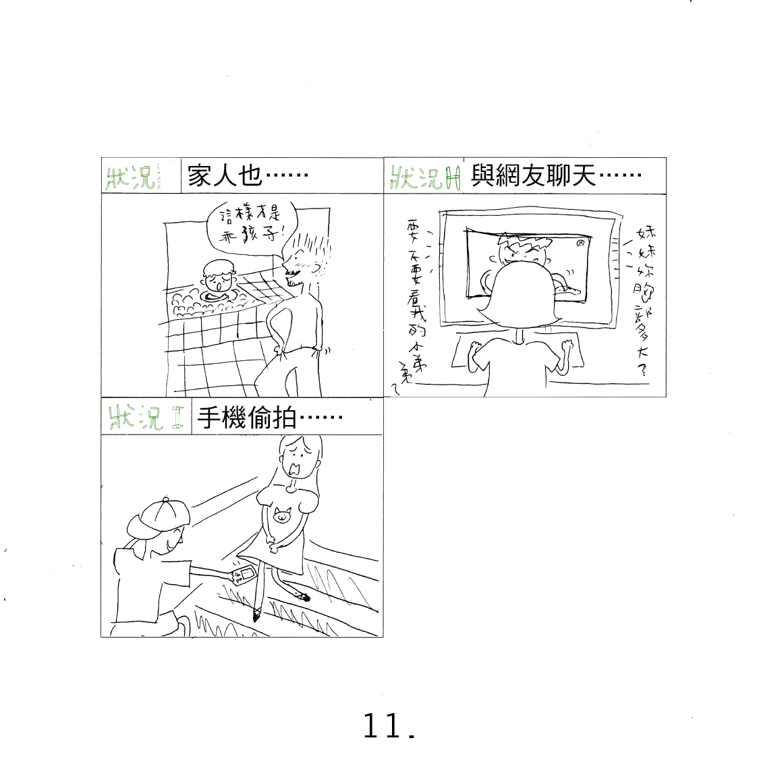
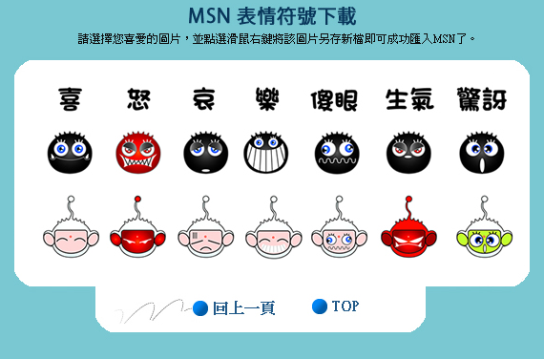
網路停看聽
情境引導式 素養導向評量
認識一段時間的網友問了萱萱有關身體隱私部位的問題…讓萱萱覺得怪怪…
如果你是萱萱
收到這個訊息，你的感覺是什麼？
網路這種行為，是不是性騷擾呢？
如果你遇到這樣情形，你會怎麼做？

Slide 27
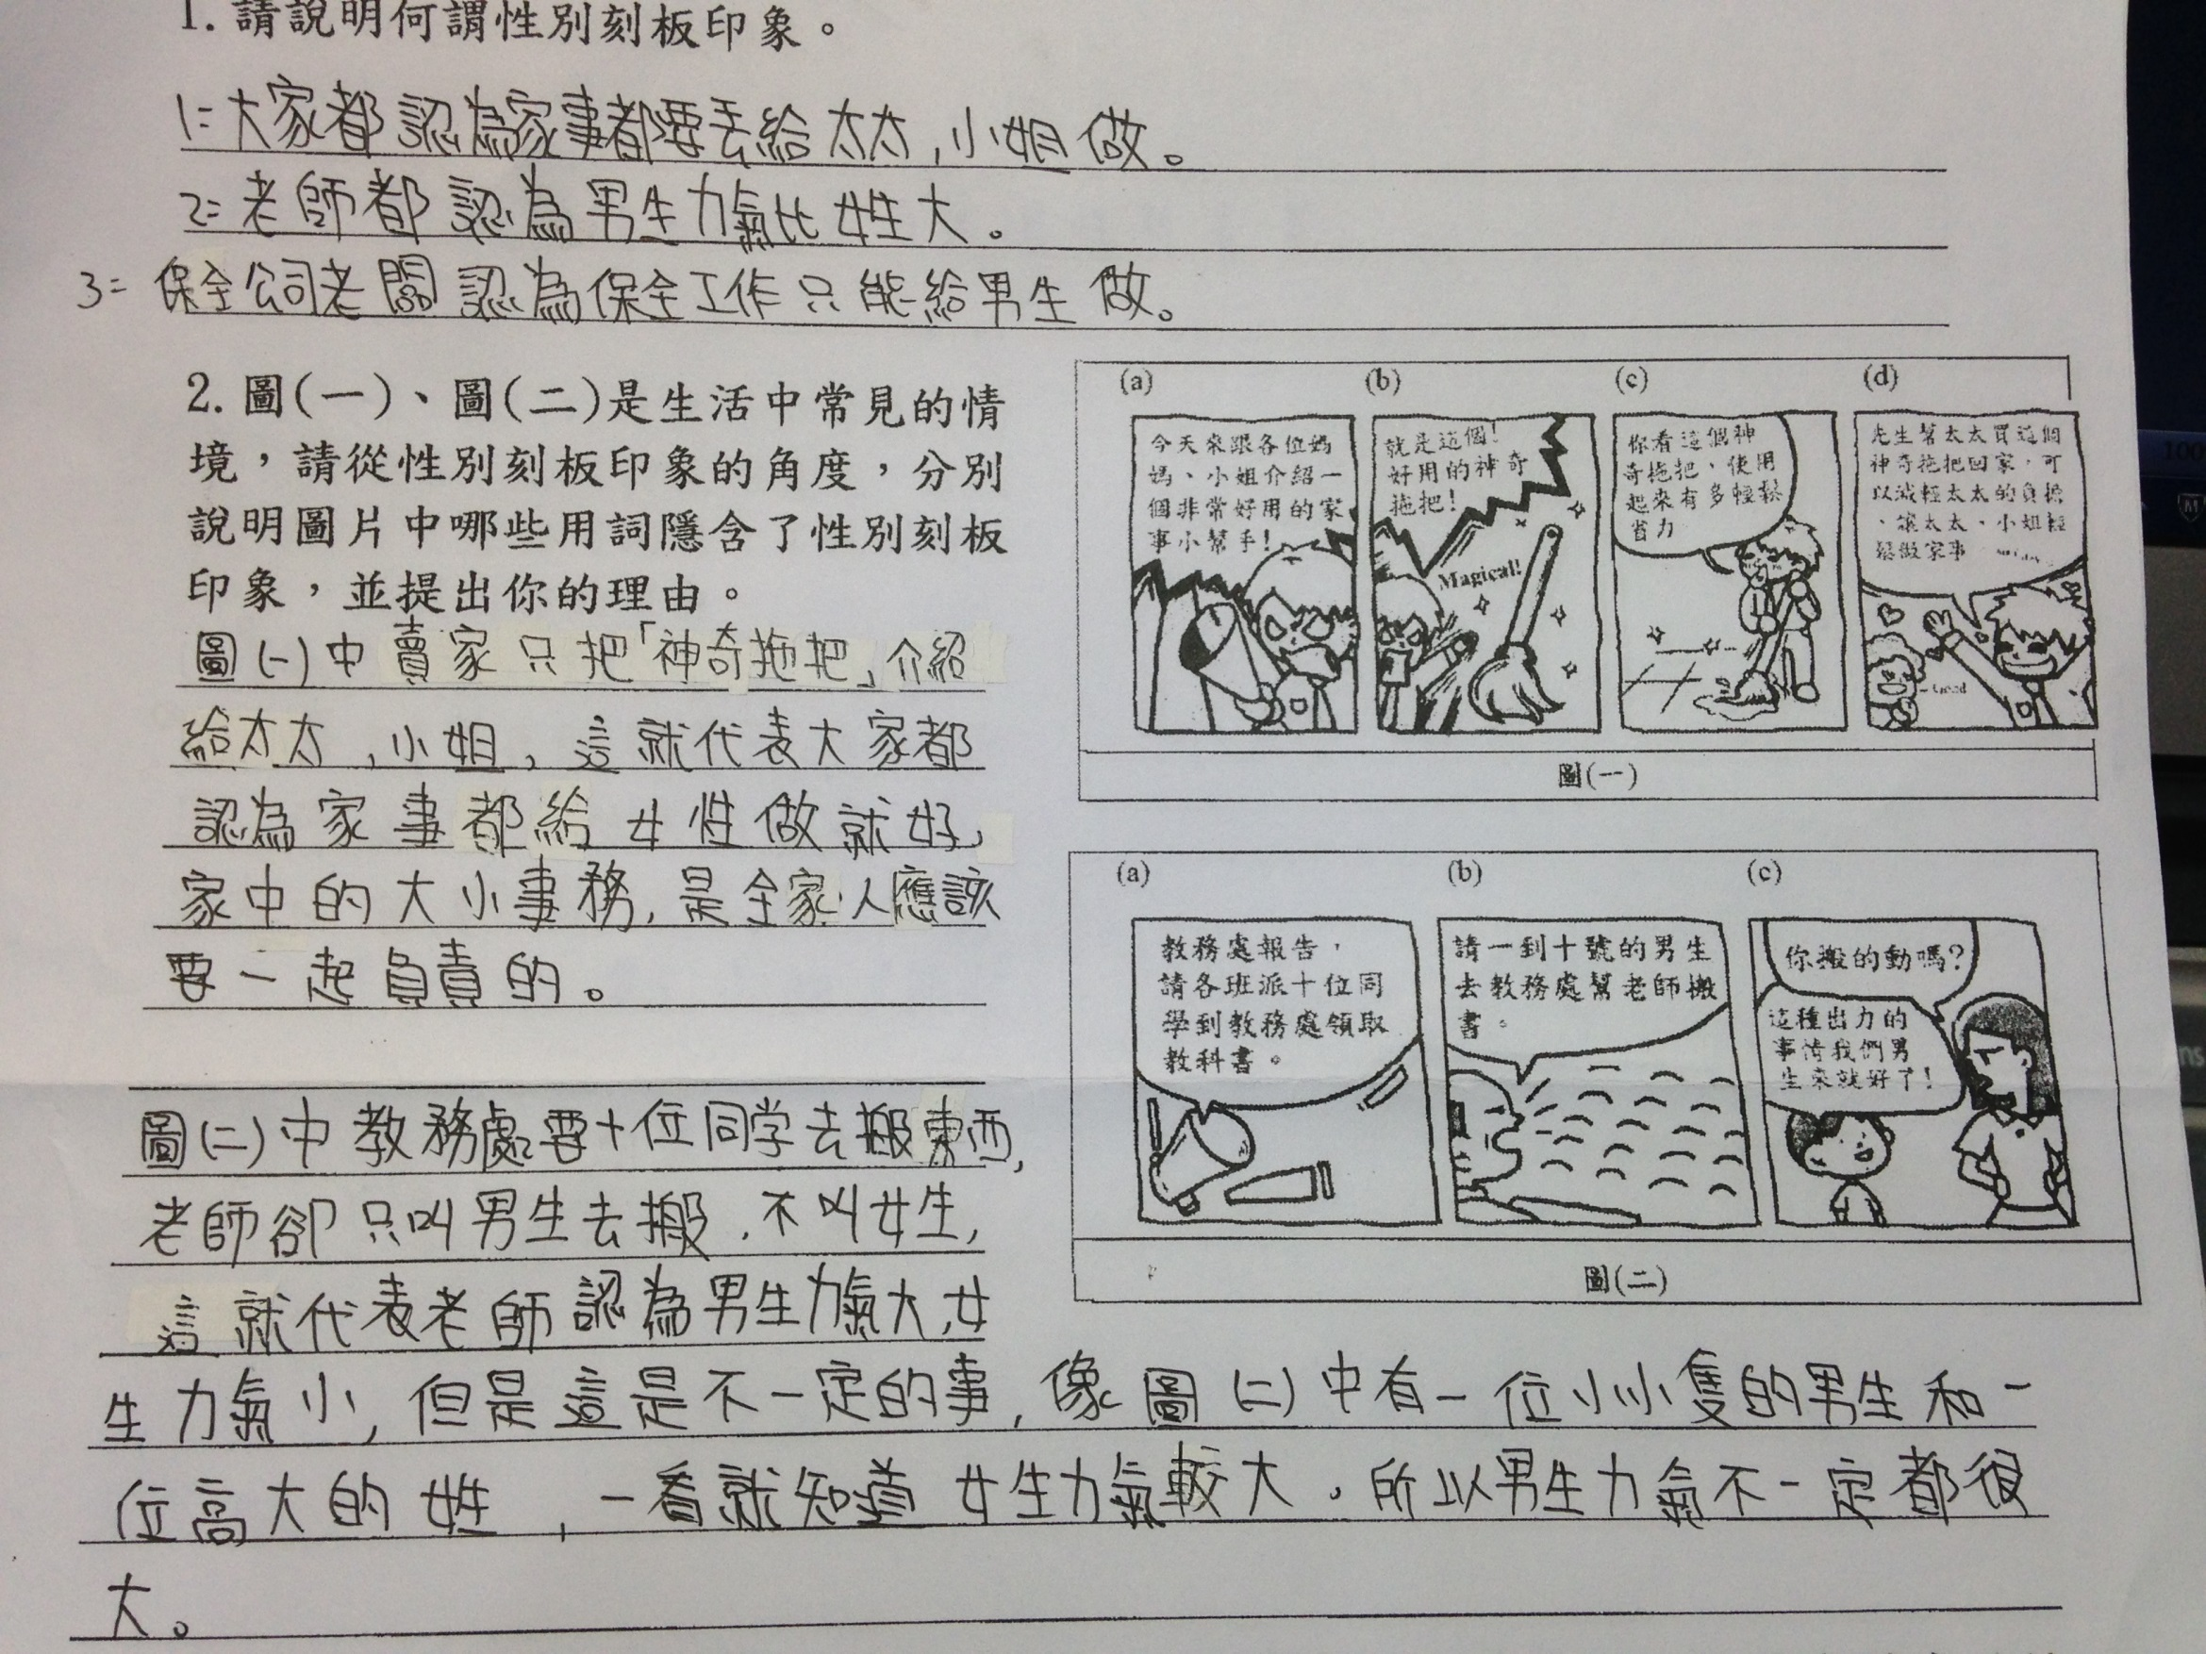
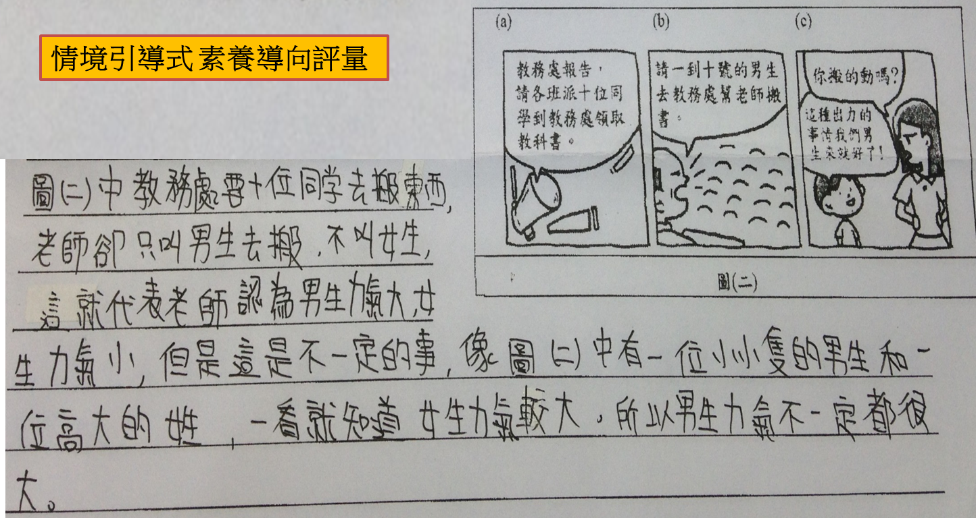
國中社會科
學校段考考題
情境引導式
素養導向評量

Slide 28
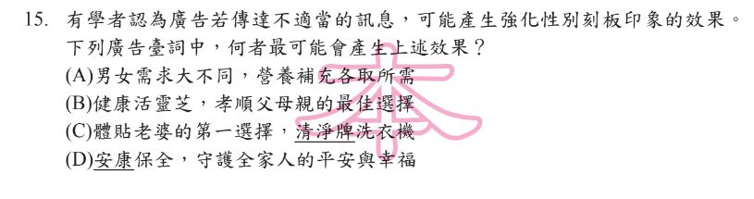
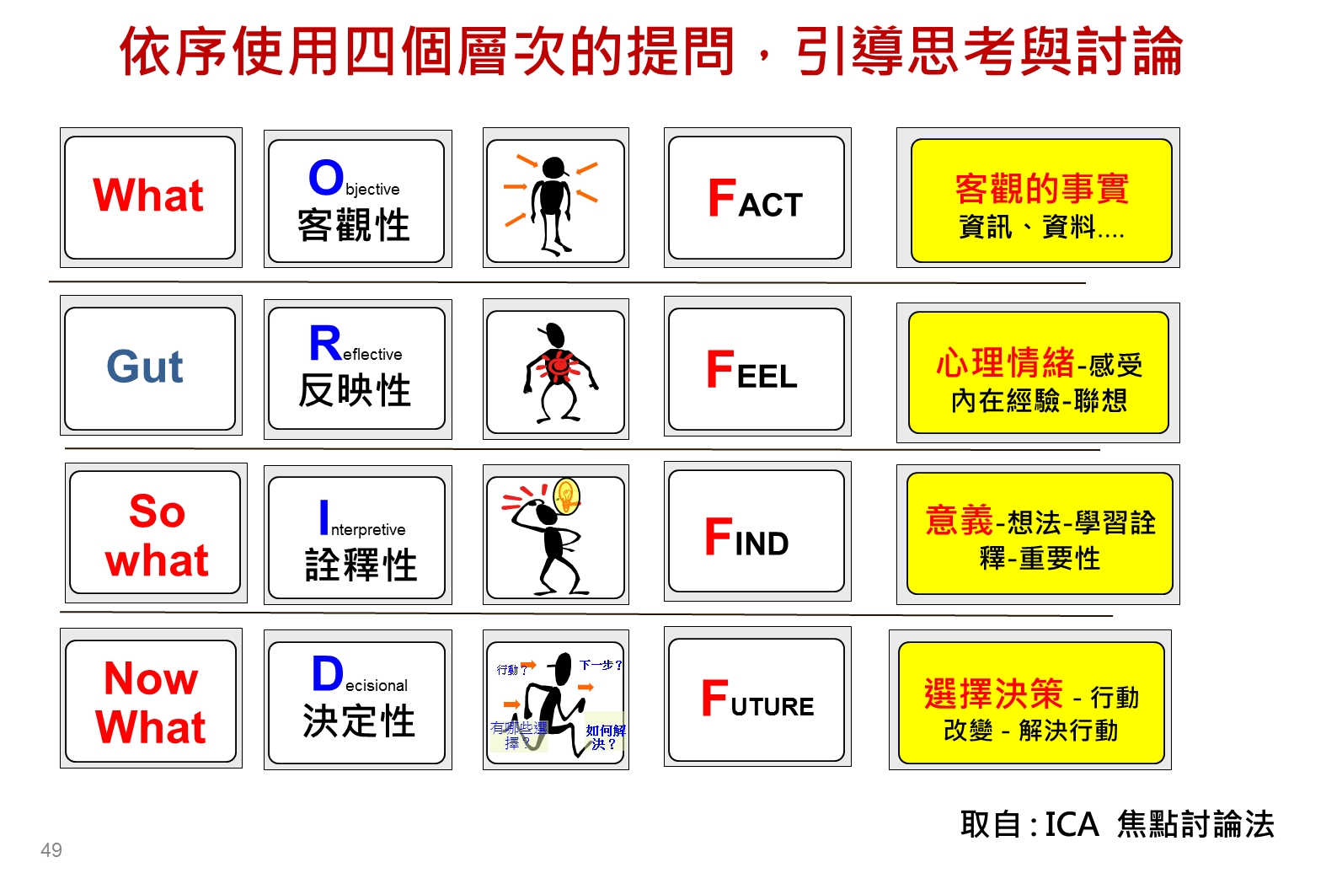
106國中會考社會科考題
情境引導式 素養導向評量4
廣告改寫突破性別角色的刻板限制

Slide 29


→自我覺察：女生/男生如何
→開放討論：舉出不一樣的例子(吳季剛)
→概念建立：廣告改編與創新
展現多元的性別特質
(客觀的事實資訊)
(情緒-感受-經驗-聯想+意義-想法-學習詮釋-重要性)
(選擇決策 - 行動改變 - 解決)

Slide 30
【情境】隔壁的大姊姊平時喜歡穿短裙，聽說前幾天補習完要回家的時候，在巷口被一個陌生人衝上前偷襲摸了她的屁股。
你的想法是…(比較符合)
情境引導式 素養評量
那個壞人很可惡，可是大姊姊應該不要穿得這麼露，給別人性騷擾的機會。
大姐姐就是裙子穿這麼短，才會被陌生人性騷擾。
好女孩是不會被性騷擾的，大姊姊ㄧ定是有問題。
雖然她穿得很短， 也不表示她就可以被性騷擾！

Slide 31
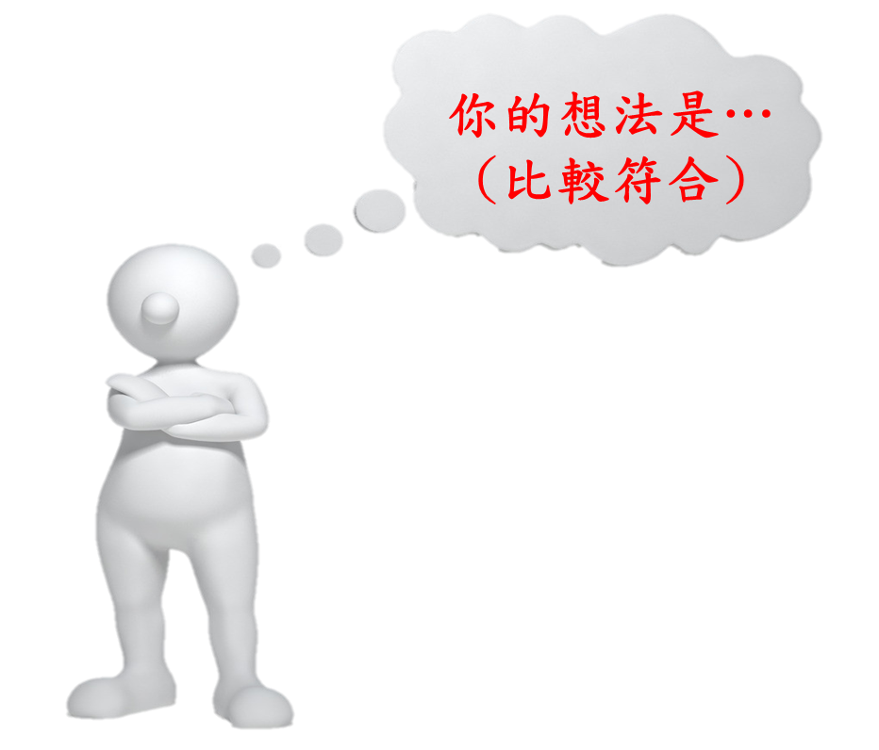
【情境】承上題，如果被性騷擾的人是你，你會怎麼做？
□ 把這丟臉的事情藏在心裡，不要告訴別人。
□ 趕快大叫離開現場，告訴可以信任的大人。
□ 陌生人只是摸ㄧ下屁股而已，應該還好吧！
□ 再也不要穿迷你裙了！

Slide 32
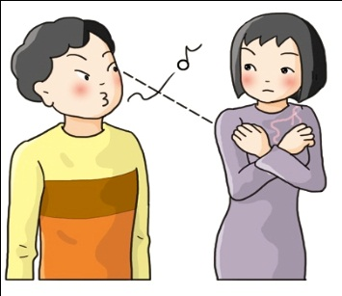
阿北凝視莉莉、家愛二個人的胸部
→莉莉不介意
→家愛覺得不舒服、噁心
( )家愛有權可以表達自己不舒服的感受。
( )家愛不需理會阿北或莉莉的感受
( )阿北或莉莉無權否定家愛的感受。
( )阿北對家愛的行為屬於性騷擾。

Slide 33
情境引導式 素養評量(8)
【情境】當我看見這些受歡迎的明星長得這麼漂亮/帥氣…
我會很難過自己沒有這麼漂亮/帥的外表。
我沒有很漂亮/帥，但我還是喜歡自己的樣子。
為了讓自己和他們一樣漂亮/帥，我需要減肥。
想要讓別人更喜歡我，那就要長得漂亮/帥一點。

Slide 34
素養導向評量新思維(三)
素養評量反映學生學習情形或應用成效，並進行有效評估回饋。
轉化素養導向的評量標準
→具體呈現與描述學生學習表現 依照學生學習情況適時給予 補救教學。
標準本位評量：
評量目標(基準)+表現程度(規準)

Slide 35


常模參照評量
目前的評量分數→名次，
將學生個人表現與全班/整個群體（常模）做比較，→目的在區分學生的相對位置，是「相對性」概念→意義為表示學生在群體中的表現如何
但較無法提供其他重要訊息
95分第3名學生→習得/具備哪些知識、情意、技能、行為….，程度又是如何？

Slide 36
標準本位評量
將學生學習表現區分為不同等級的評量標準，
評量結果以表現描述的「絕對性」觀點來呈現使學生不重與他人比較，關注於自己的表現程度。
→依據學生所獲得的等級(初級，A+)與其描述(具備哪些知識、情意、技能、行為，精熟程度如何)→能真實反應出學生學習表現的豐富性以及多樣性。

Slide 37
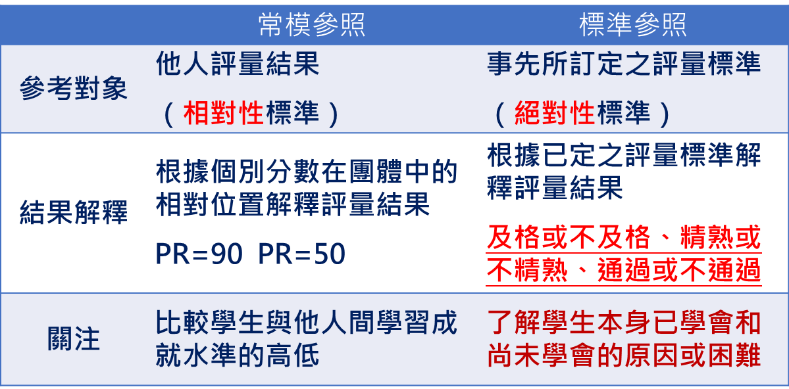
評量發展從「常模參照」→「標準參照」

Slide 38
素養導向+標準本位 評量示例(1)
基準(內容標準)：是否能表明自己的立場，提出尊重差異、接納多元性別特質的行為。
規準 等級 與 描述 | A/4 | B/3 | C/2 | D/1
 | 能具體的表明與提出尊重與接納的行為 | 能表明與提出尊重與接納的行為 | 能部分表明與提出尊重與接納的行為 | 無法表明與提出尊重與接納的行為

Slide 39
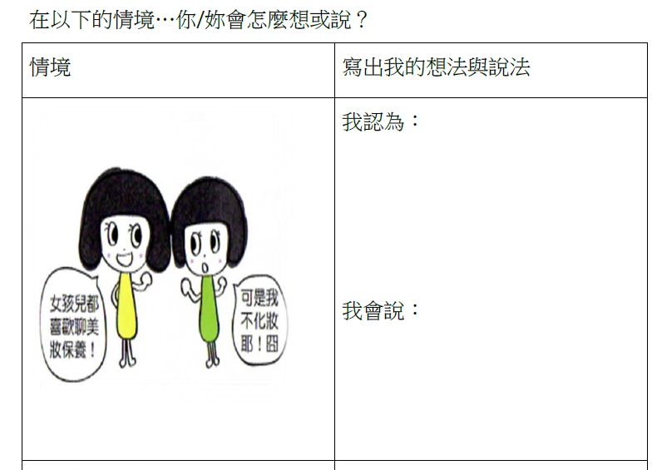
性別大補帖

Slide 40
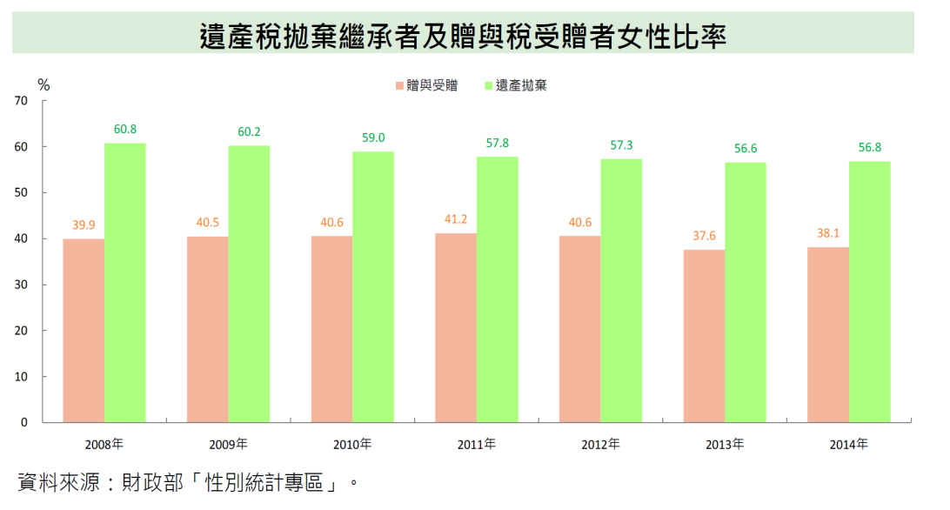

素養導向+標準本位 評量示例(2)
學習目標 | 評量工具
探究生活中的性別不平等問題，提出改善策略。 | PBL學習單
資料參考：蕭惠娟老師
Notes:
40

Slide 41
評量基準 | 評量規準(等級+描述)
 | 甲 | 乙 | 丙
學生能否能探究生活中的性別不平等問題，並提出改善策略 | 能呈現案例現況，進行性別不平等的問題分析，並提出的可行的改善策略 | 能呈現案例現況，進行性別不平等問題分析。 | 僅能呈現案例現況。
Notes:
41

Slide 42

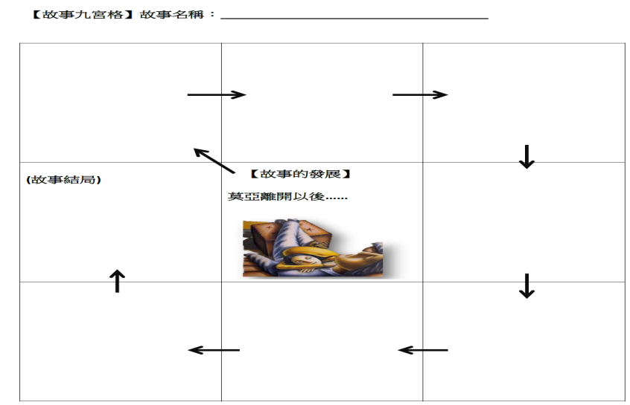

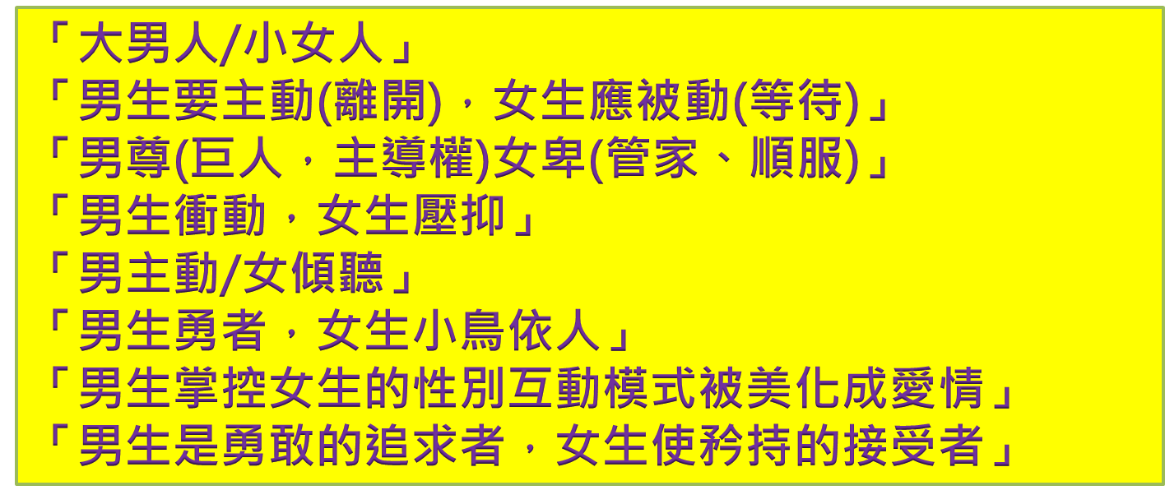
素養導向+標準本位 評量示例(3)
學習目標 | 評量工具
突破性別刻板情感期待與美化 | 故事九宮格 學習單
Notes:
42

Slide 43
基準：
學生能否展現突破性別刻板的情感互動關係。
規準 等級 與 質性描述 | 5 | 4 | 3 | 2 | 1
 | 能提出3項以上符合突破男主動、女被動的的情感互動態度。 | 能提出3項符合突破男主動、女被動的的情感互動態度。 | 能提出2項符合突破男主動、女被動的的情感互動態度。 | 能提出1項符合突破男主動、女被動的的情感互動態度。 | 無法提出突破男主動、女被動的的情感互動態度。

Slide 44
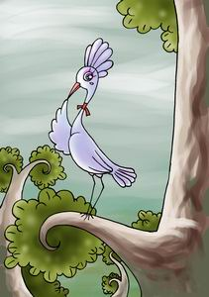

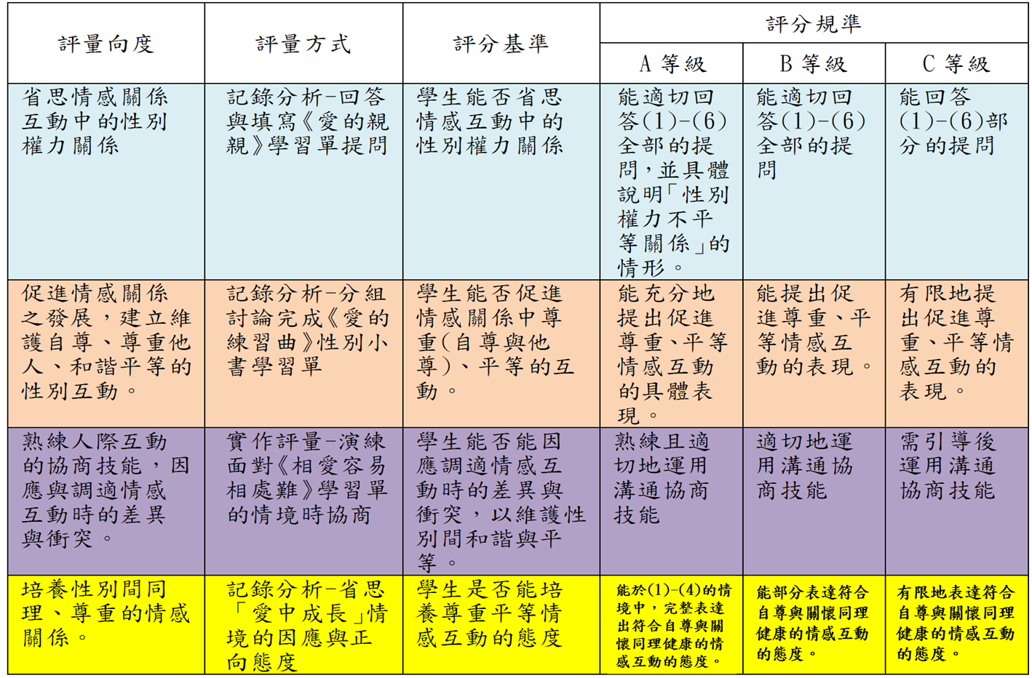
素養導向+標準本位 評量示例(4)
愛中成長-能在情感互動時，展現維護自尊、同理
尊重的行動意願(價值)。
菲菲與擊擊

Slide 45

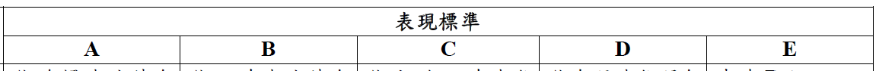
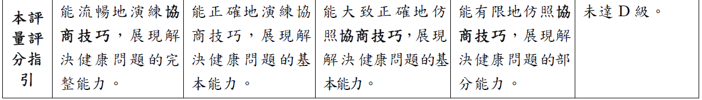
素養導向+標準本位 評量示例(5)
評量基準：學生面對情感交往可能面臨到的差異與衝突情境時，能否展現人際互動的初步協商技能，以促進性別間雙方同理、尊重的情感發展
鱷魚和長頸鹿
之間的愛情故事…

Slide 46
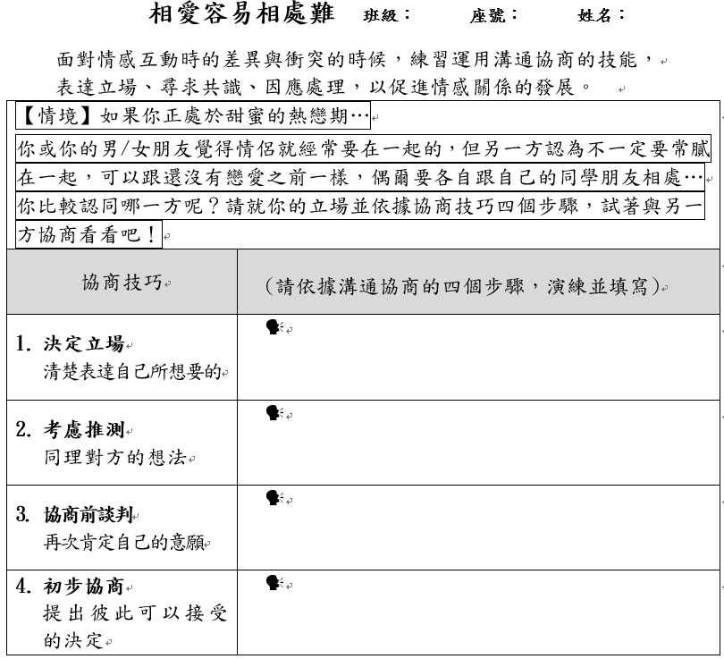

Slide 47
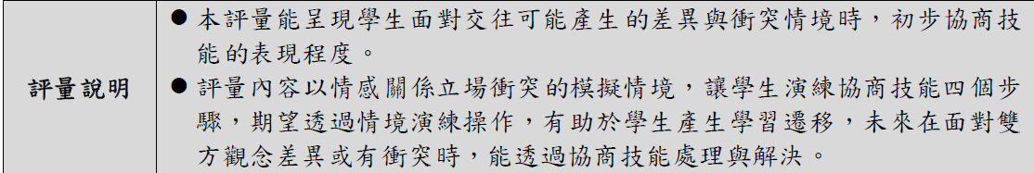

  評量說明→如何呼應素養導向、學習重點
47

Slide 48
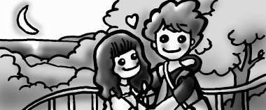
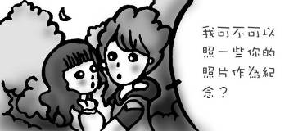
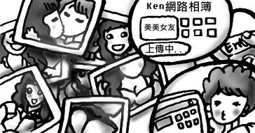
素養導向評量設計：生活情境→學習目標→評量提問
愛現無罪？自拍私密照
思考情感互動時親密隱私暴露的抉擇，以維護身體自主權
小卉與男朋友小健剛交往滿五個月，兩人正處於甜蜜的熱戀期。某天約會，浪漫的氣氛小健突然提議要與小卉拍下親密照片，作為兩人感情的見證。小卉想到小健對兩人的關係如此重視，內心充滿感動與期待，於是就這樣拍下許多與小健的親密照片，兩人從擁抱、親吻，到後來越拍越多動作也越來越大膽……

Slide 49
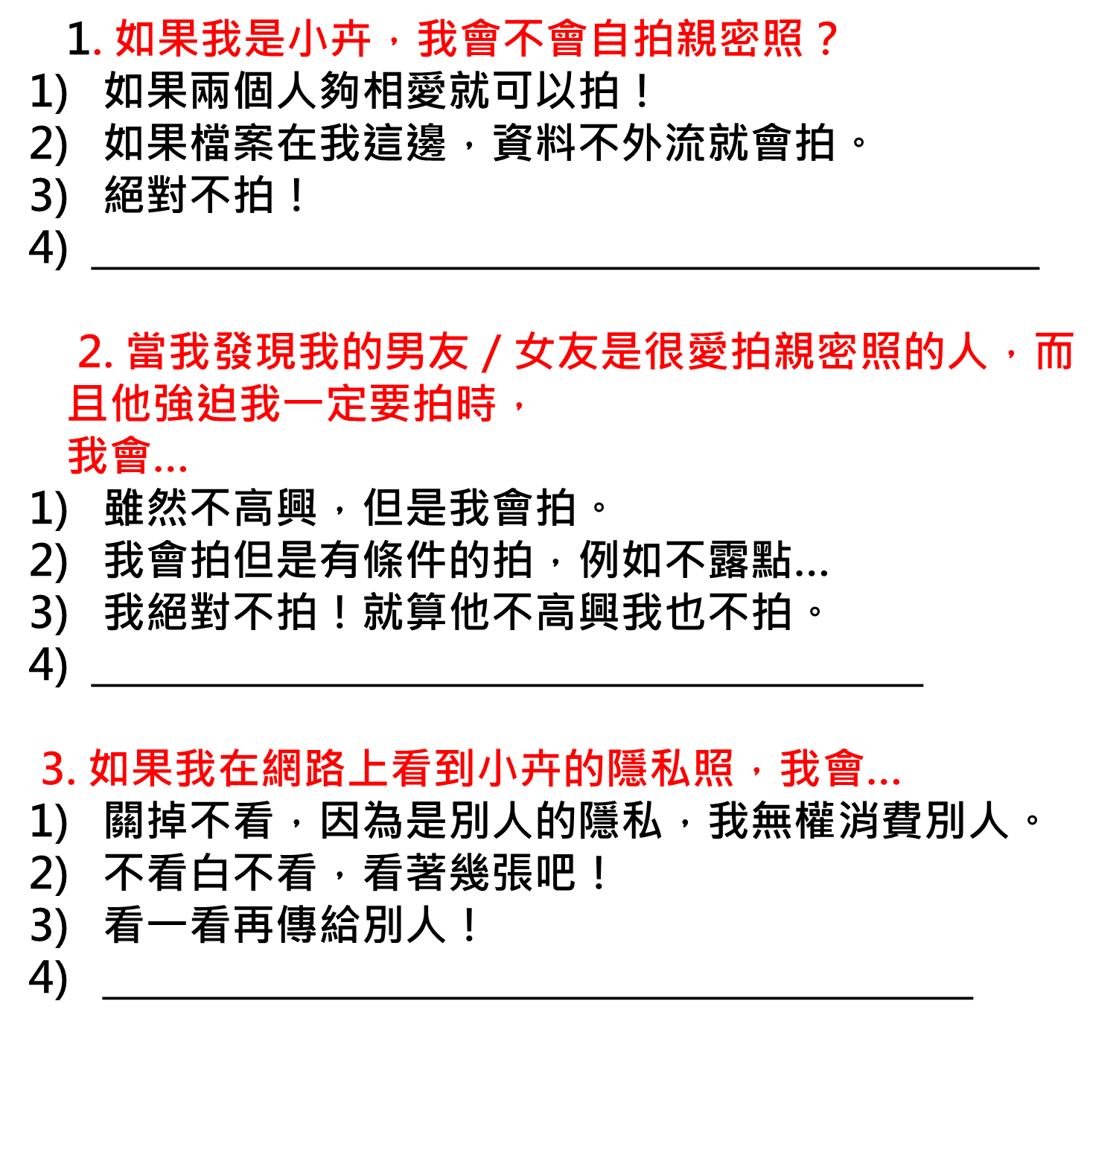
評量提問

Slide 50
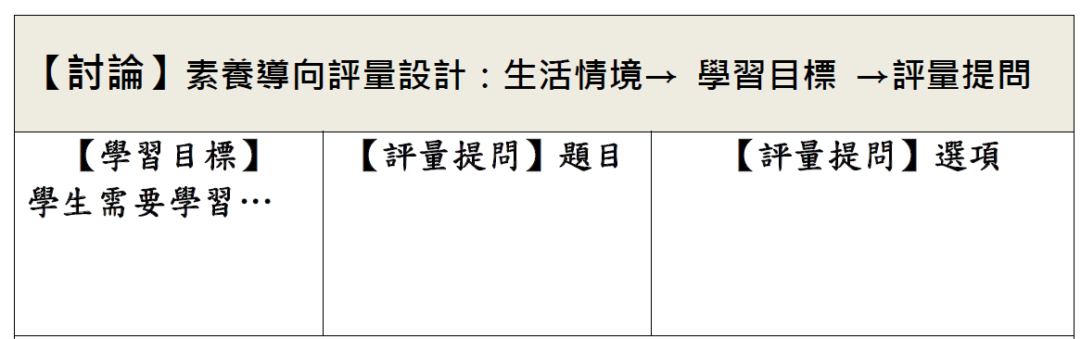


Slide 51

素養導向評量
兼具評量知識、技能與態度？
重視學習結果，也重視歷程？
整合應用於生活情境中評量？
是否能在生活中實踐與遷移？
實踐成就每一位孩子
Thanks for listening!

